Slide 1

BE ANYONE
2021년도 졸업작품 중간발표
2017184026 이용석
2015180040 채영문
2017184009 김효림

Slide 2
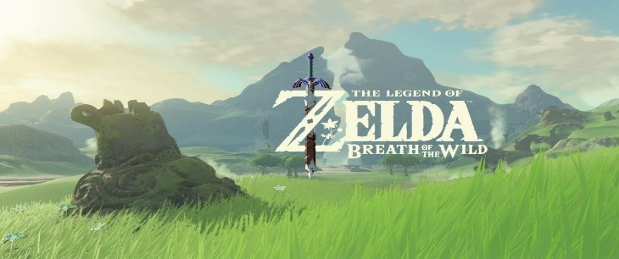
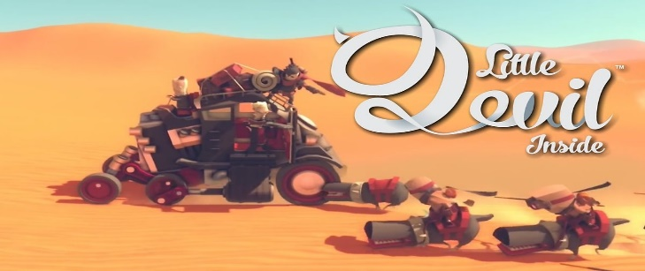
개요
게임 장르: MMORPG(Role Playing Game) + 액션 어드벤처
인원: 오픈 월드
시점: 3인칭
<젤다의 전설>
<리틀 데빌 인사이드>
플랫폼: PC
개발 환경: DirectX12
서버: IOCP

Slide 3
1. 게임 조작
2. 구성원 역할 분담
3. 개발내용
INDEX
4. 문제점 및 보완책
5. 향후 개발 일정
6. 데모 시연

Slide 4
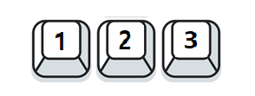
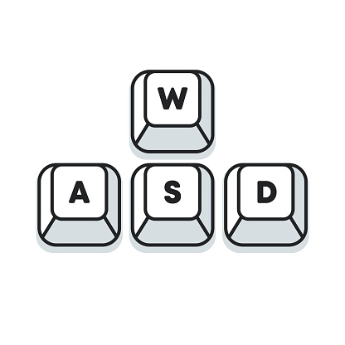


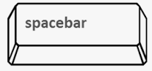
게임 조작
1
회전
공격 스킬
2
3
플레이어 이동
4
5
6
대쉬
점프
7

Slide 5
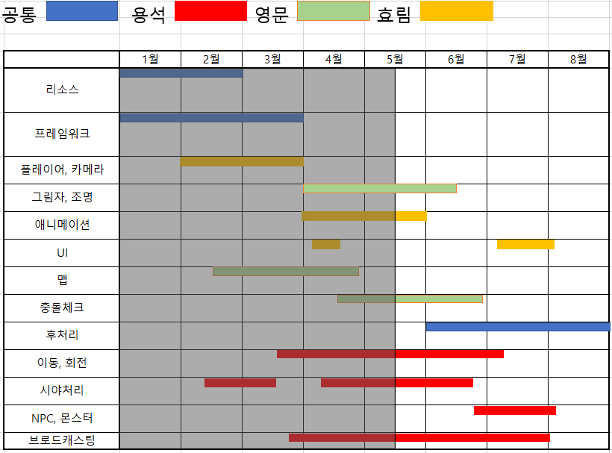
역할분담 및 일정
1
2
3
4
5
6
7

Slide 6
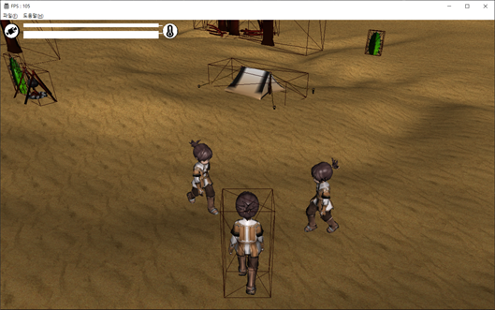
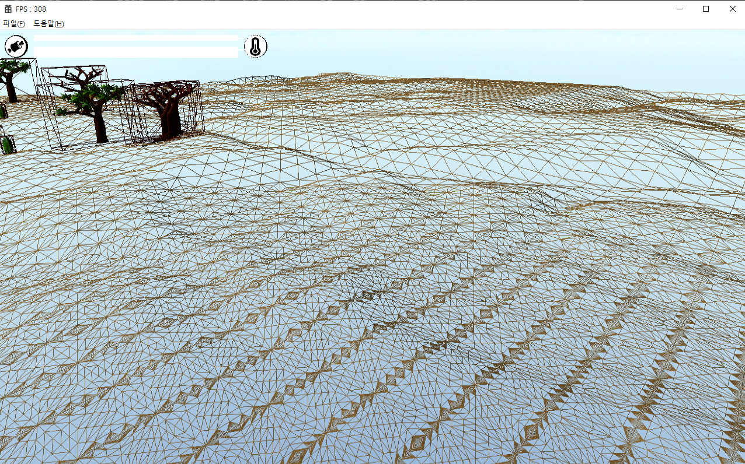
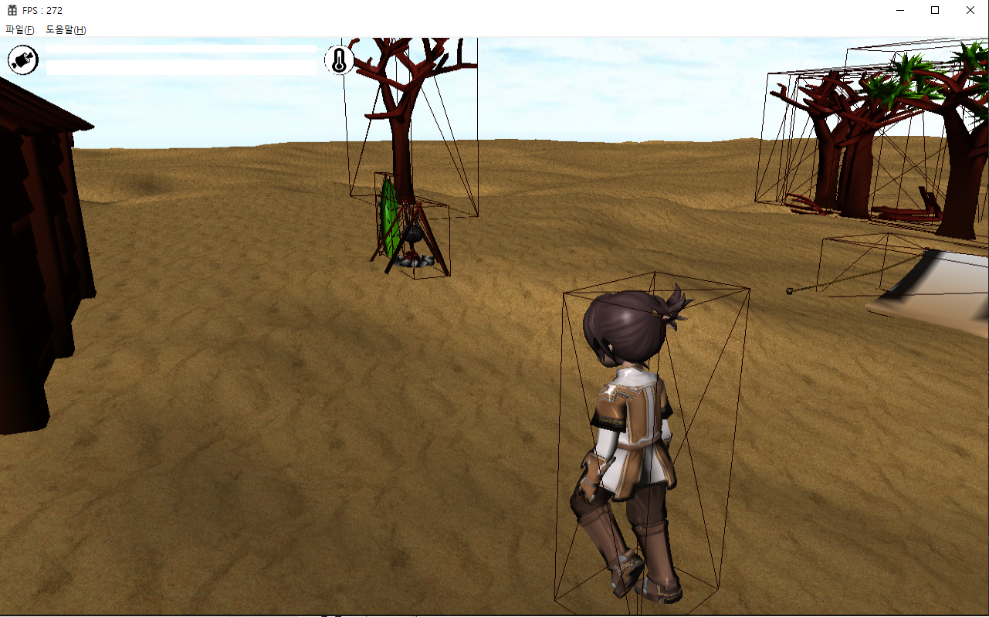
개발 내용
1
이용석
채영문
김효림
2
3
터레인 오브젝트 구현
충돌체크 구현
지연 랜더링 구현
4
IOCP 서버 구현
클라이언트 – 서버 동기화
카메라 오브젝트 구현
모델 로드, 애니메이션 구현
기본 UI 구현
5
6
7

Slide 7
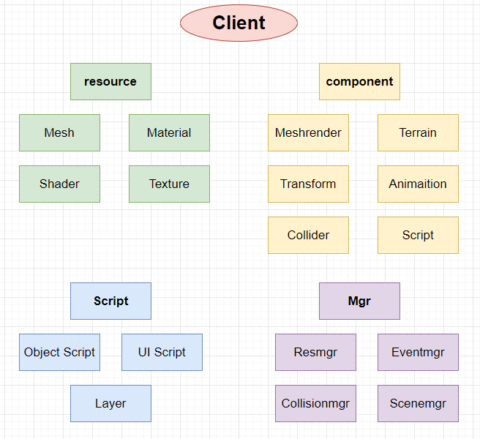
Component : 클라이언트 구조
1
2
3
4
5
6
7

Slide 8
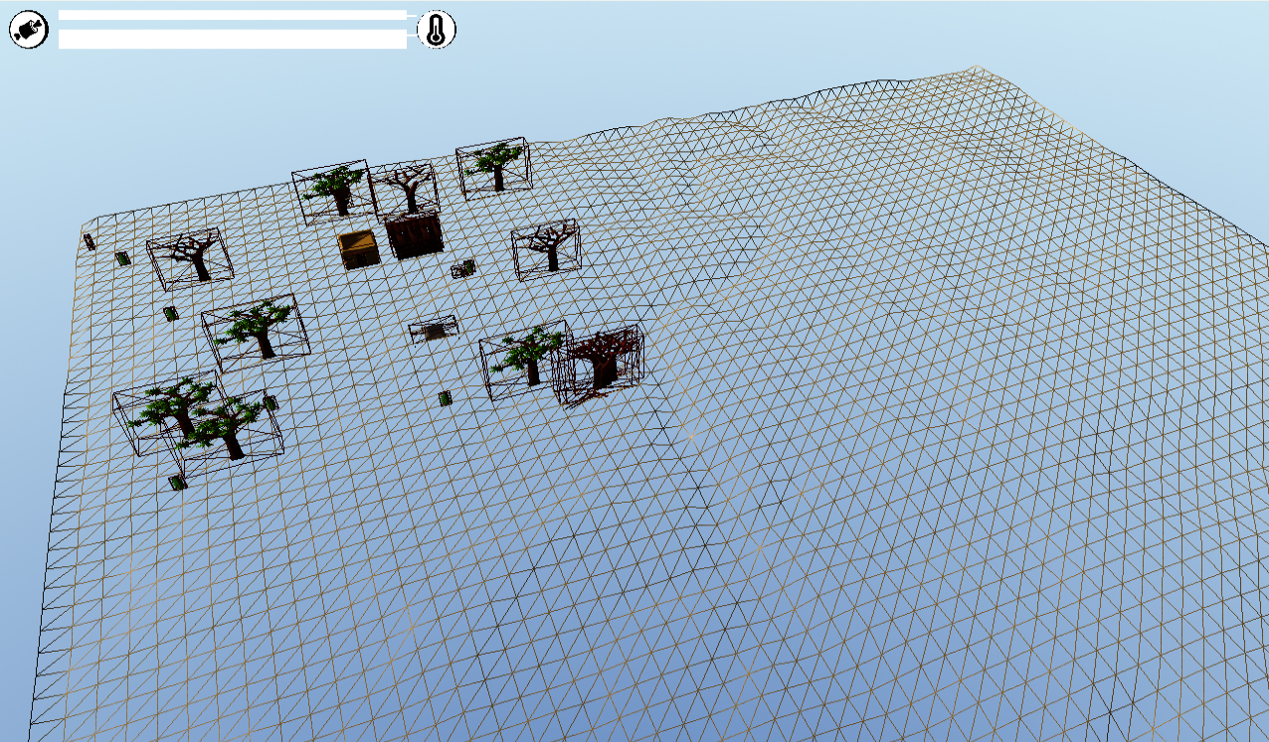
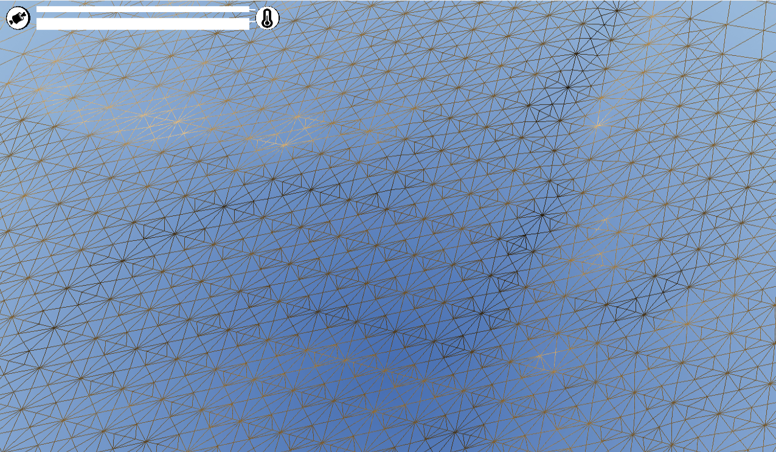
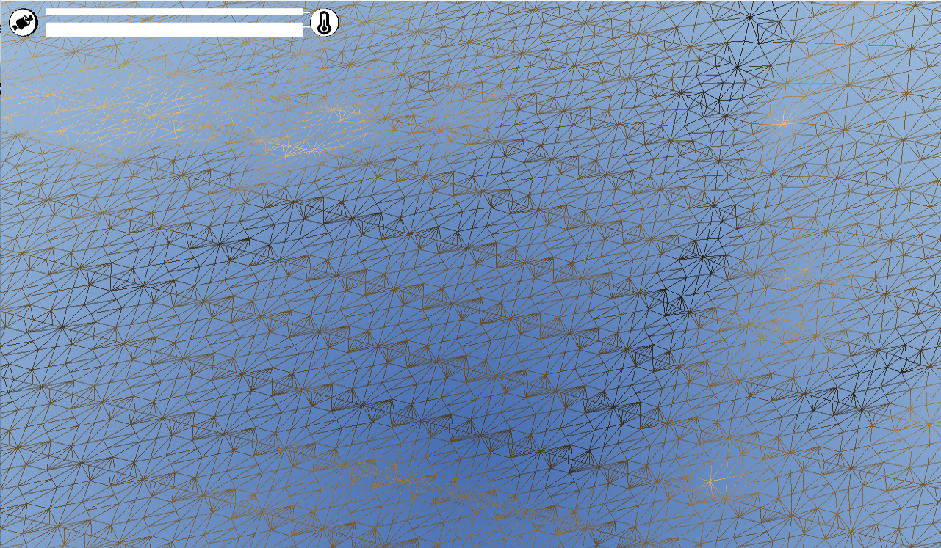
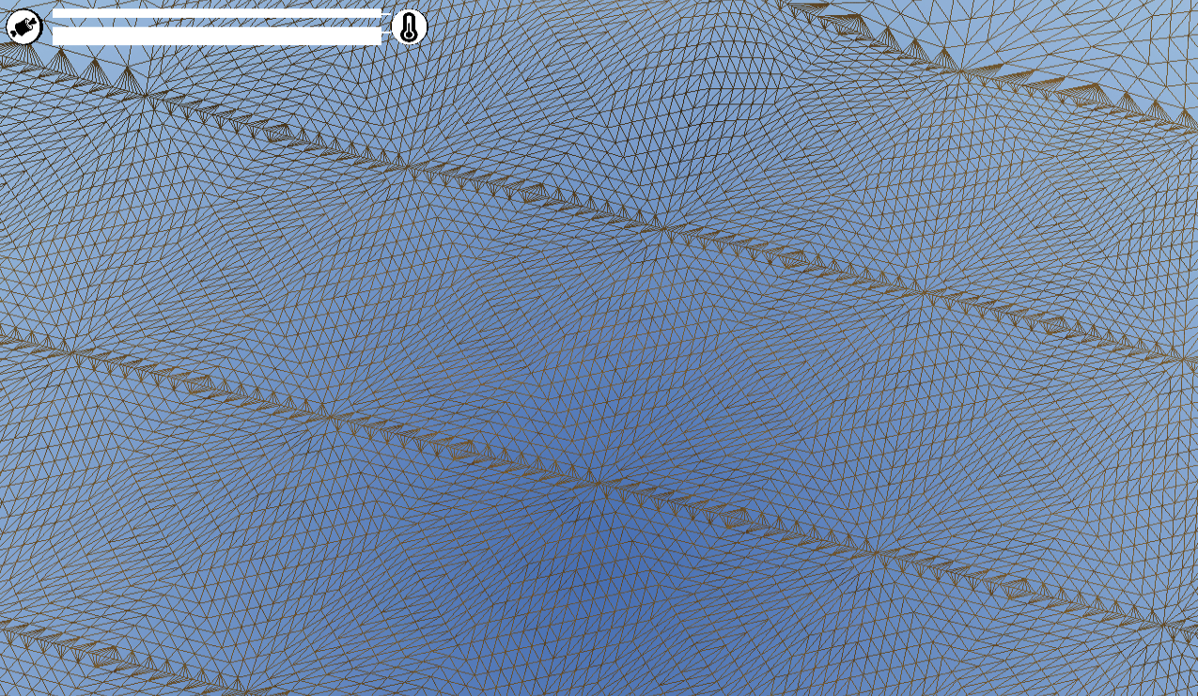
개발 내용 : 터레인 테셀레이션
1단계
2단계
1
2
3
4
3단계
8단계
5
6
7

Slide 9
향후 개발 일정
1
- 그림자
- 데드레커닝 구현
2
- 이펙트
- 쿼드트리를 통한 시야처리 구현
3
- 두 번째 맵
- 데이터베이스 연동
4
- 낮 밤 구현
5
6
7

Slide 10
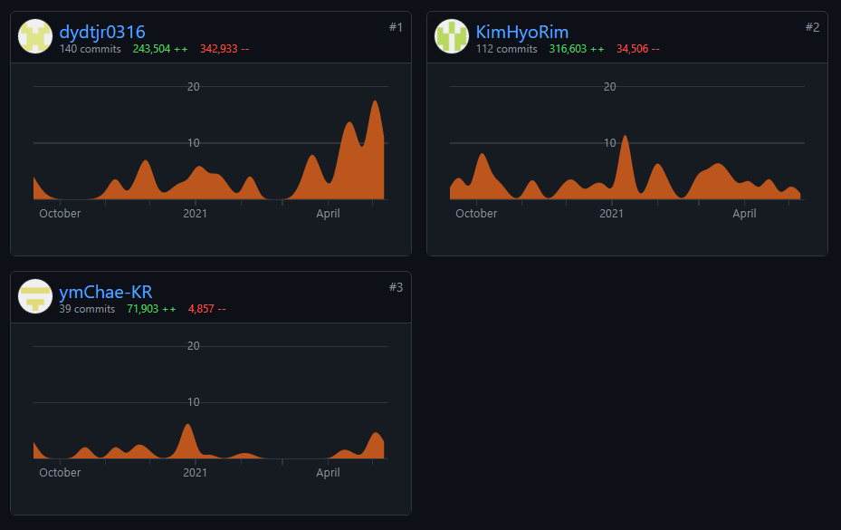
구성원 역할 분담 – GitHub Commits
1
2
3
4
5
6
7

Slide 11
데모 시연

Slide 12
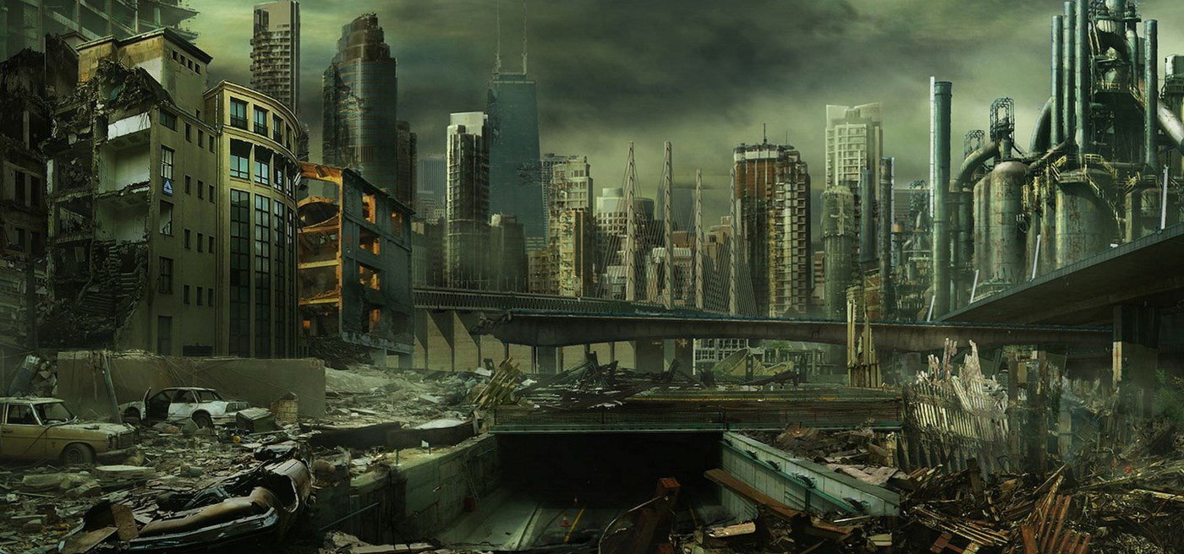
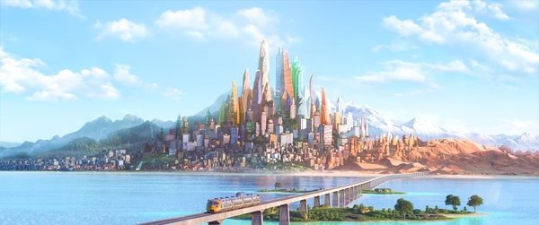
세계관
1
2
3
4
5
https://www.elfarchive.org/2019/02/30year-dystopia-after.html3
https://m.post.naver.com/viewer/postView.nhn?
전염병과 환경오염으로 인해 망해가는 세계에서 일부 권력층이 건설한 국가 ‘유토피아’와 유토피아의 탄압에 고통받는 ‘디스토피아’ 국민 간의 대립
6

Slide 13
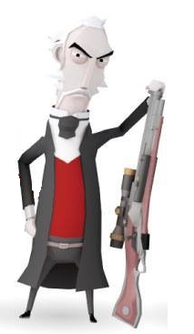

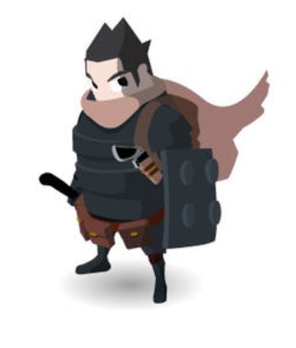
캐릭터
주인공
빌런
1
시위로 사라져가는 시민들을 구하고자 하는
정의로운 성격.
유토피아 근위대 소속. 시위대 물색을
위해 디스토피아를 돌아다니는 적.
2
TYPE 1
TYPE 2
3
짧은 머리
긴 머리, 장신
근거리 전투
OR
원거리 전투
4
장총
원거리 전투
5
검, 방패
근접 전투
6
<리틀 데빌 인사이드>
<젤다의 전설>

Slide 14
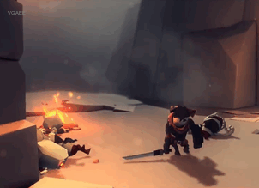
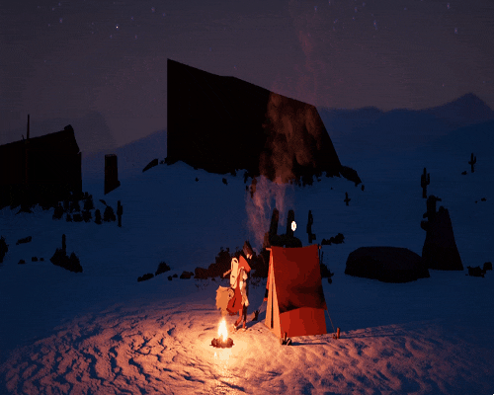
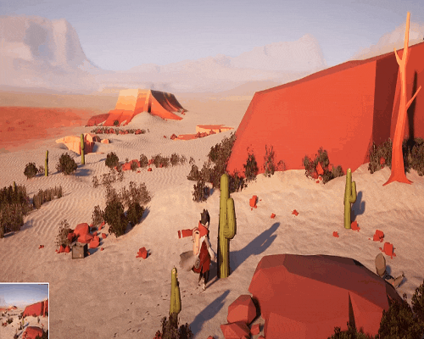
플레이 콘셉트
1
2
3
4
https://m.cafe.daum.net/SoulDresser/FLTB/138234?svc=daumapp&bucket=toros_cafe_channel_beta
https://m.blog.naver.com/fingering519/222001499943
5
전투
생존
미션
6

Slide 15


게임 UI
고정된 UI 사용
1
필요에 따라 유동적 UI 사용
2
3
공복
4
에너지
체온
5
6
체력

Slide 16
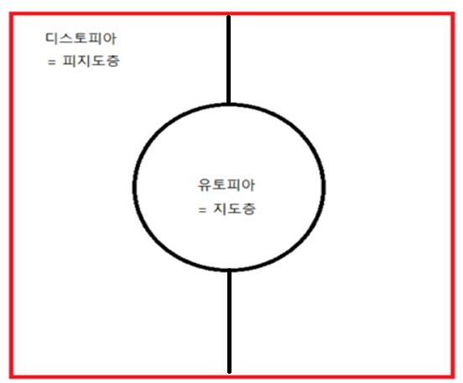
게임 맵
플레이어는 혹한과 혹서를
돌아다니면서 플레이하며, 맵에 따라
온도가 변한다.
1
2
3
혹서
혹한
4
5
6

Slide 17
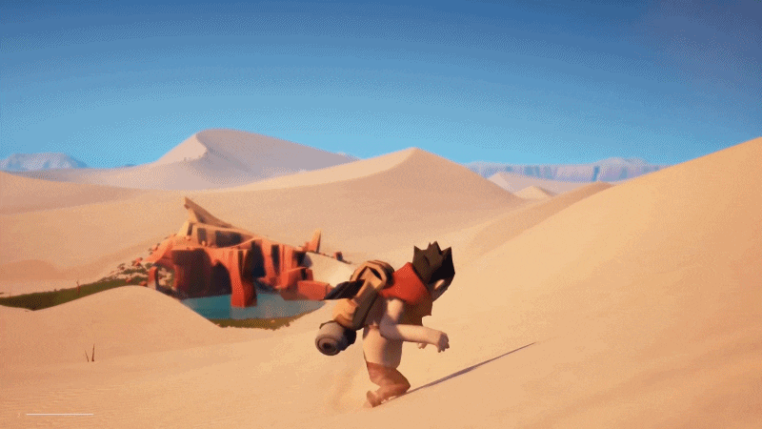
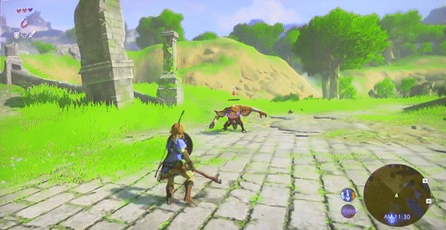
카메라 시점
1
2
3
4
https://m.blog.naver.com/subome/221561604213
https://m.blog.naver.com/PostView.nhn?blogId
5
위의 예시들과 같이 3인칭 카메라를 사용
6

